Slide 1

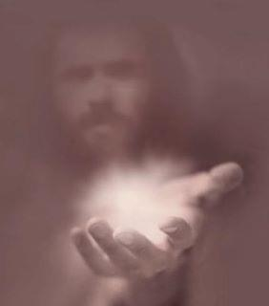
Montre Ta force O Seigneur
Et Ta grandeur comme autrefois
Montre Ta force O Seigneur
et Ta grandeur
Comme autrefois O Seigneur
MONTRE TA FORCE O SEIGNEUR

Slide 2
Que Dieu s’éleve et à l’instant
Ses ennemies sont en déroute
Du cœur des justes monte un chant
Le cris joyeux de la victoire
MONTRE TA FORCE O SEIGNEUR

Slide 3
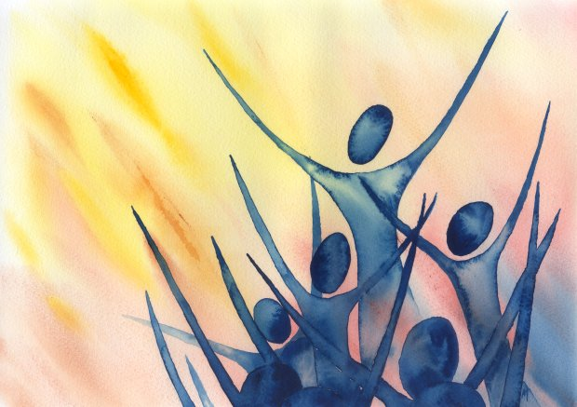
Qui est comme Lui
Le lion et l’agneau
Assis sur le trône
Les monts s’inclinent
Les océans rugissent
Devant le Rois des Rois
PRAISE ADONAI

Slide 4
Ref: Loue Adonai
Du lever du soleil
Jusqu ‘a son couchant
Loue Adonai
Toutes les nations de la terre
Tous les anges et tous les saints
Loue
PRAISE ADONAI

Slide 5
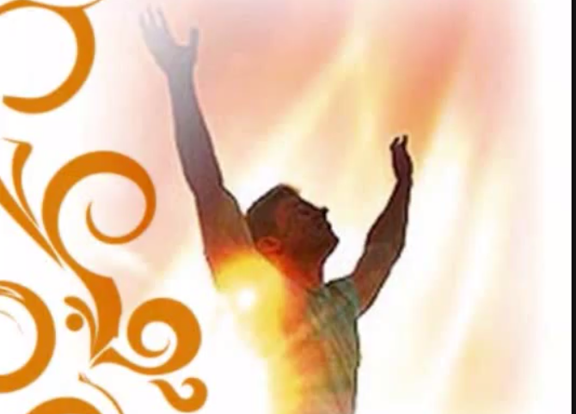
Compte sur ton Dieu de tout ton cœur
Ne t’appuie pas sur ta sagesse
Reconnais Le dans toutes tes voies
Il aplanira tous tes sentiers ma sœur /mon frère
COMPTE SUR TON DIEU (Pro 3:5,6)

Slide 6
Il ne permettra pas que tu chancelles
Celui qui te garde ne sommeille point
Ton Dieu est là toujours plus prêt
Pour ceux qui L’invoquent
Ceux qui L’invoquent dans la vérité
COMPTE SUR TON DIEU (Pro 3:5,6)

Slide 7
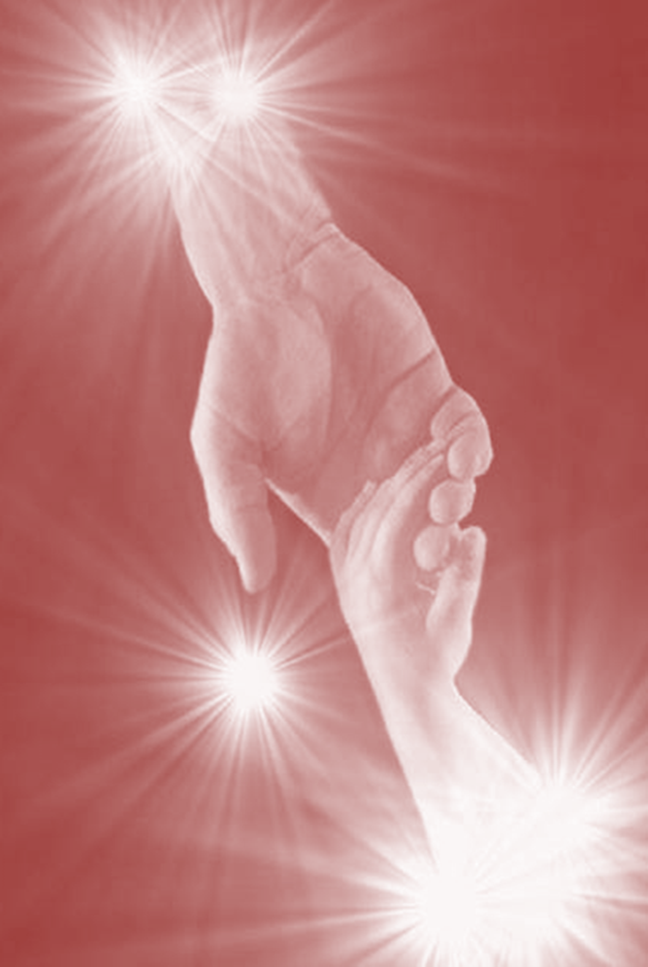
Réf. : Sauveur, Il déplace les montagnes
Mon Dieu sauve avec puissance
Il sauve avec puissance
Pour toujours, Auteur de mon salut
Jésus a vaincu la mort
Il a vaincu la mort
PUISSANT POUR SAUVER (MIGHTY TO SAVE)

Slide 8
Tout le monde a besoin d’être aimé
D’un amour sans limite
Que ta grâce coule en moi
Tout le monde a besoin de pardon
De la bonté d’un Sauveur
L’Espoir des nations…
PUISSANT POUR SAUVER (MIGHTY TO SAVE)

Slide 9
Réf. : Sauveur, Il déplace les montagnes
Mon Dieu sauve avec puissance
Il sauve avec puissance
Pour toujours, Auteur de mon salut
Jésus a vaincu la mort
Il a vaincu la mort
PUISSANT POUR SAUVER (MIGHTY TO SAVE)

Slide 10
Prends-moi tel que je suis, mes peurs et mes échecs
Viens remplir ma vie
Je donne ma vie pour te suivre
Dans tout ce que je crois
Et je me soumets…
PUISSANT POUR SAUVER (MIGHTY TO SAVE)

Slide 11
Réf. : Sauveur, Il déplace les montagnes
Mon Dieu sauve avec puissance
Il sauve avec puissance
Pour toujours, Auteur de mon salut
Jésus a vaincu la mort
Il a vaincu la mort
PUISSANT POUR SAUVER (MIGHTY TO SAVE)

Slide 12
Interm. : Laisse-moi luire pour que le monde Te voit
Nous chantons pour la gloire du Roi ressuscité (Jésus)
PUISSANT POUR SAUVER (MIGHTY TO SAVE)

Slide 13
Interm. : Laisse-moi luire pour que le monde Te voit
Nous chantons pour la gloire du Roi ressuscité (Jésus)
PUISSANT POUR SAUVER (MIGHTY TO SAVE)

Slide 14
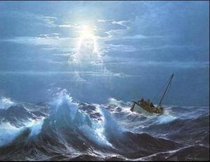

Si la mer se déchaîne, si le vent souffle fort
Si ta barque t’entraîne, N’aies pas peur de la mort x 2
Réf. Il n’a pas dit que tu coulerais
Que tu sombrerais
Il a dit allons de l’autre bord
Allons de l’autre bord
Série 2 -5: Il n’a pas dit
AC Casa

Slide 15
Si un jour sur ta route, Tu rencontres le Méchant
Ne sois point dans le doute Dieu prend soin de ses enfants
Réf. Il n’a pas dit que tu coulerais
Que tu sombrerais
Il a dit allons de l’autre bord
Allons de l’autre bord
Série 2 -5: Il n’a pas dit
AC Casa

Slide 16
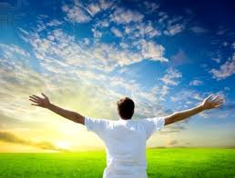
O Mon Dieu je te remercie x3
Pour tout ce que tu as fait pour moi
Merci Merci, Merci Seigneur Jesus x3
Pour tout ce que tu as fait pour moi
O Mon Dieu je te remercie

Slide 17
Aseda ye O'Nyame ni diaa x3
Mintumi nka adiaa waye amame
Mo Mo Mo Mo w'adia waye amame x3
Mintumi nka adiaa waye amame
O Mon Dieu je te remercie

